Slide 1
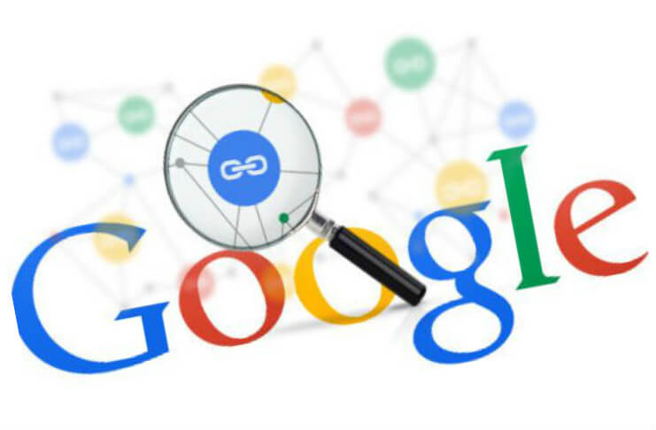
Google工具探究及应用
第五组：程璐 高垚鑫 秦佳音
孙于玲 王可欣 叶璐 周慧敏

Slide 2
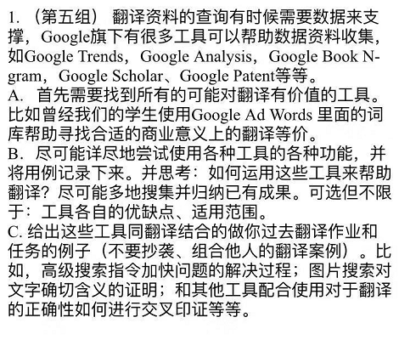
审题
了解谷歌工具
学会使用工具
在翻译查证中运用

Slide 3
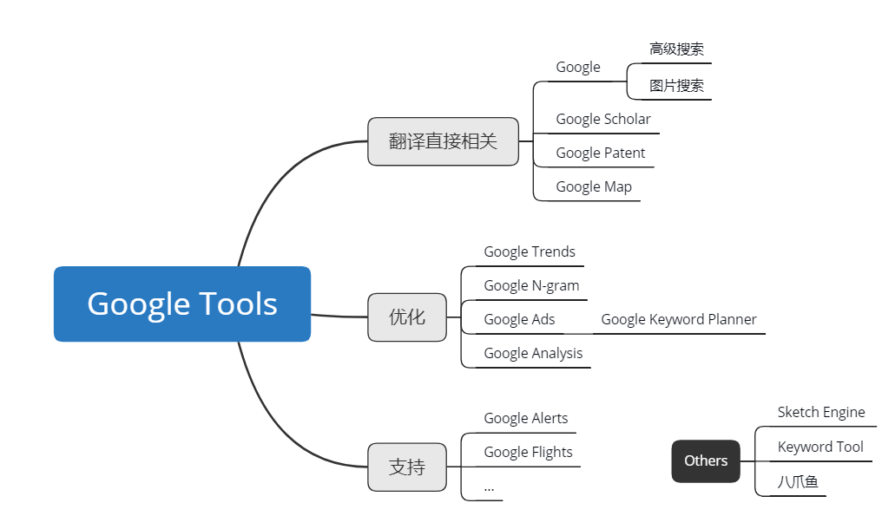

Slide 4
流程&分工
9.18
第一次线下讨论，确定要研究哪些工具和具体分工
9.20
第二次线下讨论，各成员讲解自己部分，共同讨论
9.22
保持线上交流，定稿

Slide 5
01
辅助翻译查证软件
目录
CONTENTS
Google
Google Scholar
Google Map/Earth
Google Patents
02
翻译优化&商用软件
Google Trends
Google Ads
Google Ngram
Google Analysis
03
谷歌其他补充软件
Google Flights
Google Alerts

Slide 6
01
PART
辅助翻译查证软件
Google
Google Map/Earth
Google Scholar
Google Patents
Notes:
模板来自于 http://meihua.docer.com/

Slide 7

1.1 Google
https://www.google.com
搜索指令与搜索技巧
Part 01
基本、高级及辅助搜索指令
Part 02
搜索技巧之图片搜索
Notes:
关于不同的搜索引擎我们在俞老师的网课其实已经学习了很多，所以第一部分主要是一个回顾。巧用谷歌的一些搜索指令可以提供最基本快捷的词语翻译，得到广泛来源的背景材料，或运用诱导词关键词解决原文回译，让译员进行精确查询，缩小查询范围，提高命中率，从而取得满意译文效果。

Slide 8

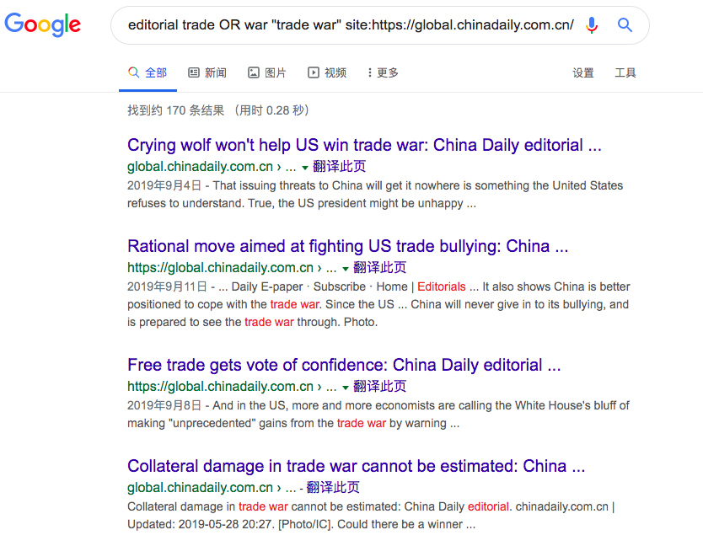
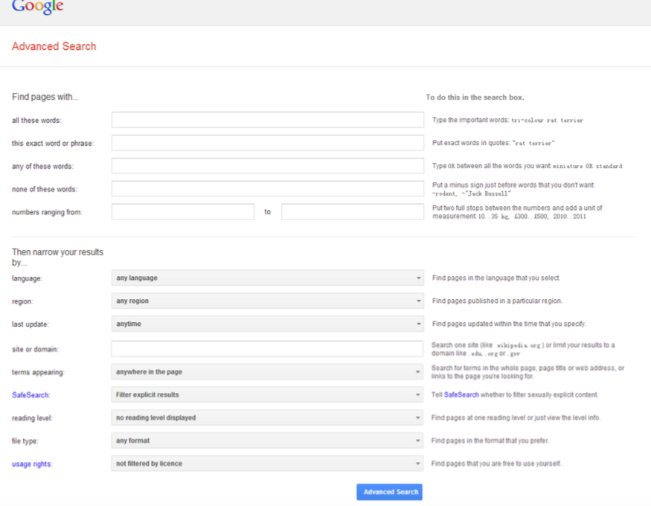
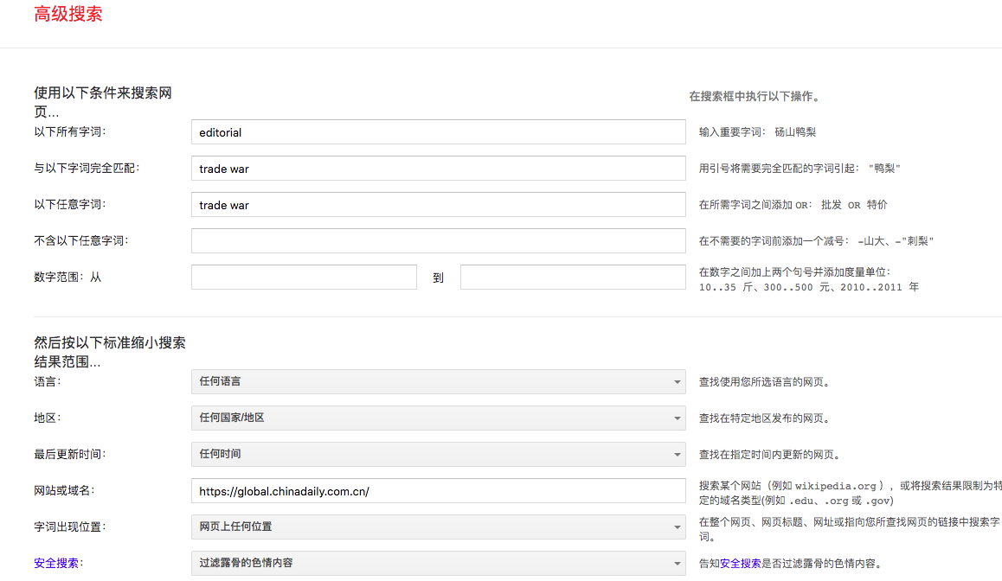
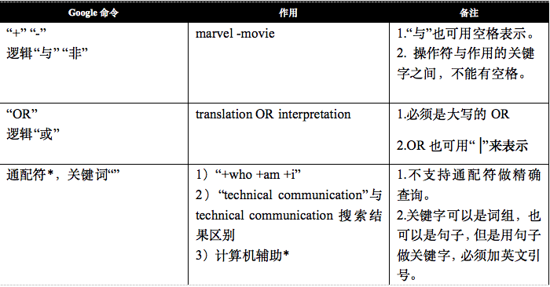
1.1.1 搜索指令
Notes:
图片搜索则可以通过对比出的结果相关度和搜索数助力我们的翻译更精准。比如我们的作业 初步搜索后在calm wine和still wine中需要进一步确认。但当我们将关键词输入到搜索框可以明显发现差别。这就能帮我们验证自己的翻译

Slide 9
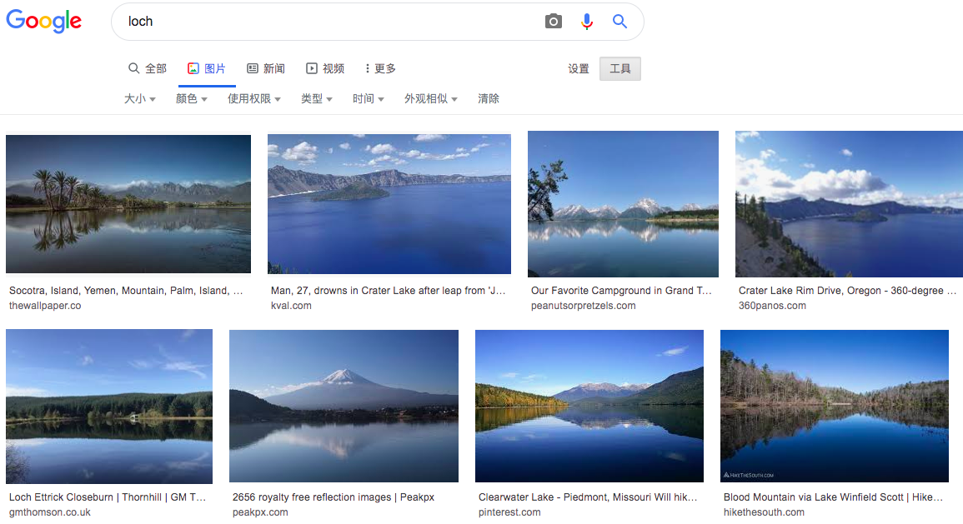
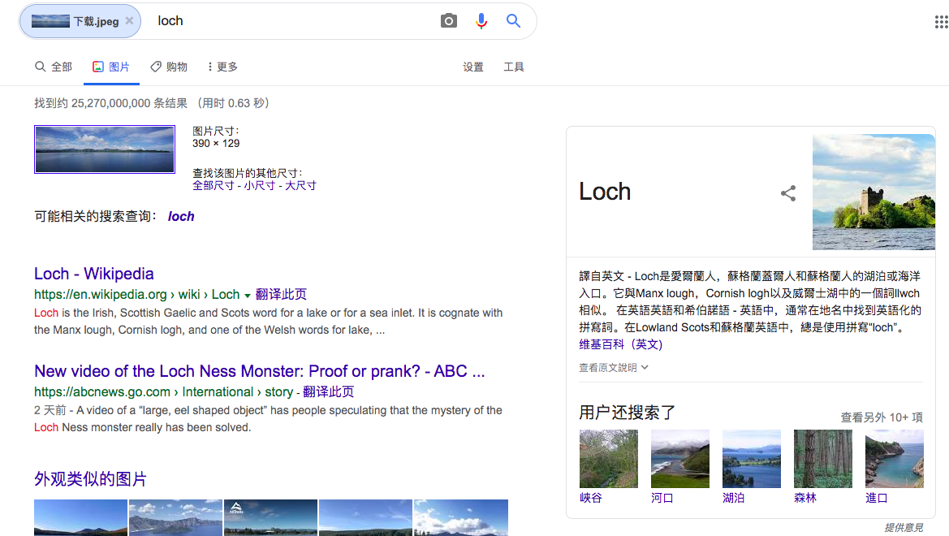
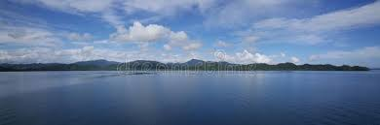
1.1.2 图片搜索
以图搜图

Slide 10
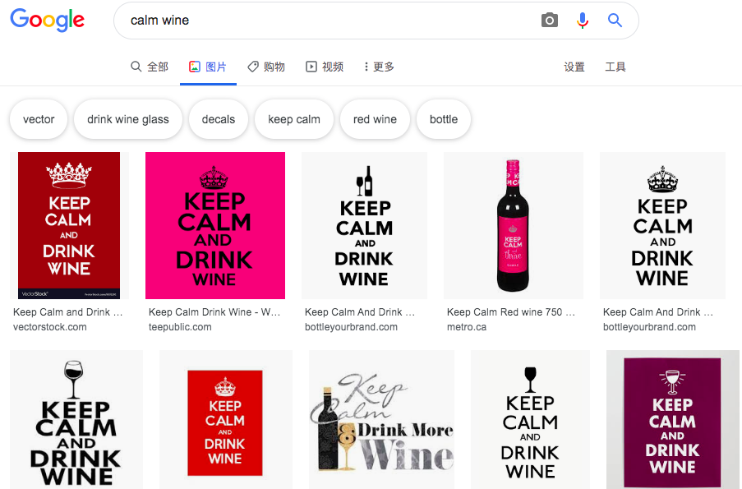
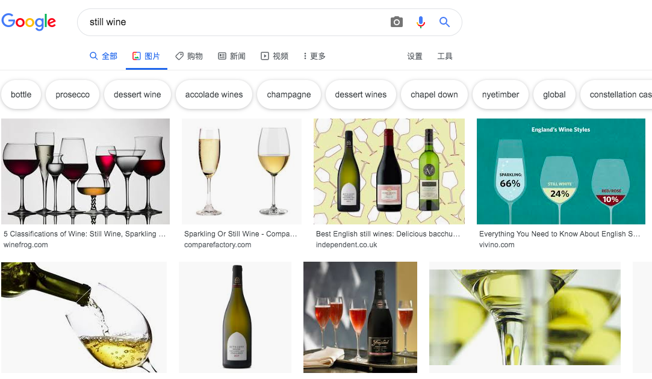
1.1.2 图片搜索
翻译案例:平静型葡萄酒
Still wine vs calm wine

Slide 11

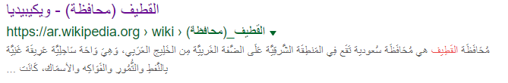
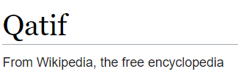
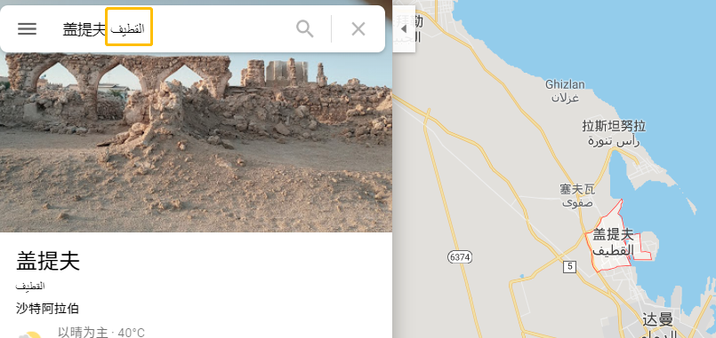
1.2 Google Map
https://www.google.com/maps
地名翻译：充实背景
翻译案例：沙特盖提夫市女候选人纳西玛突然被告知她的名字已经从候选人名单中剔除。
--《齐鲁晚报》

Slide 12
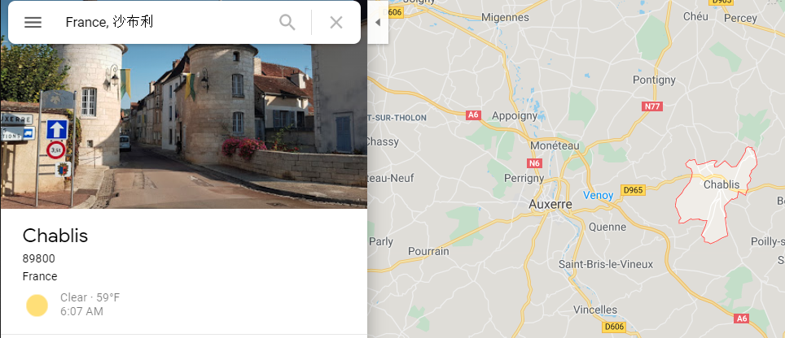
翻译案例：夏布利距离香槟产区只有50多公里的路程

Slide 13

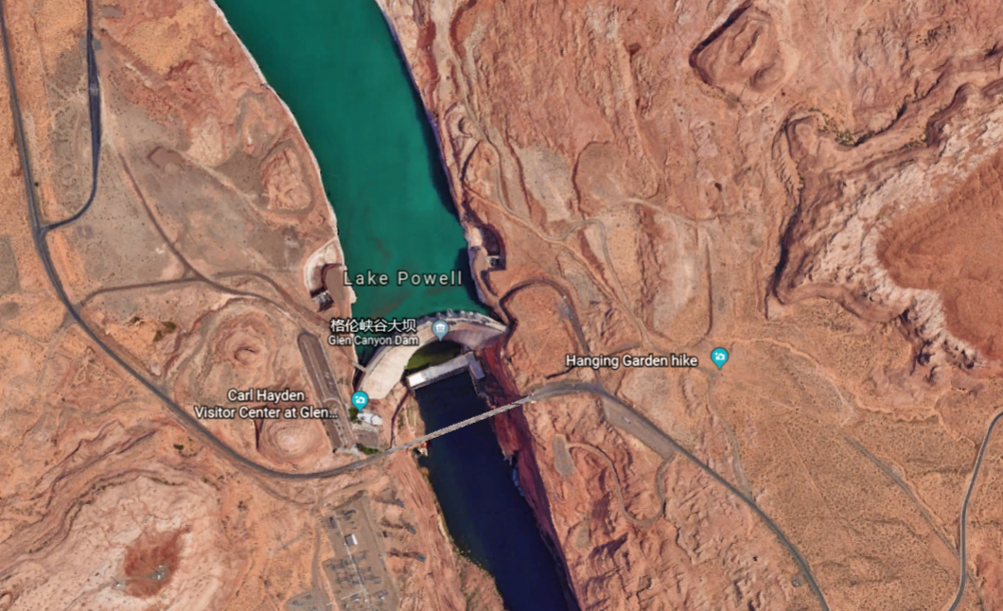
1.2 Google Earth
https://www.google.com/intl/zh-CN/earth/
地名翻译：充实背景
翻译案例：…We have been aware that the conditions in the canyon had been evolving dramatically since Glen Canyon Dam began operations in 1963. After the construction of the dam, in the newly created Lake Powell, and most sandy beaches in Grand Canyon began slowly but steadily to vanish.
--Collier, Michael P., et al. “Experimental Flooding in Grand Canyon.” Scientific American, vol. 276, no. 1, 1997, pp. 82–89.

Slide 14
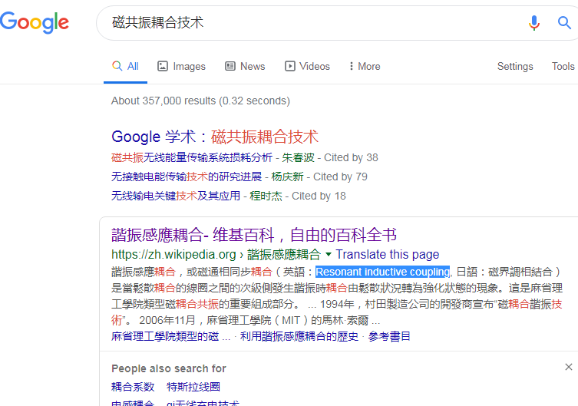
1.3 Google Scholar
https://scholar.google.com
学术名词的翻译
翻译案例：早在19世纪末，无线充电技术就已经出现了，当时电子学先驱尼古拉·特斯拉（Nikola Tesla）展示磁共振耦合技术，它在两个电路（也就是发射器与接收器）之间创造一个磁场，从空中传输电力。

Slide 15
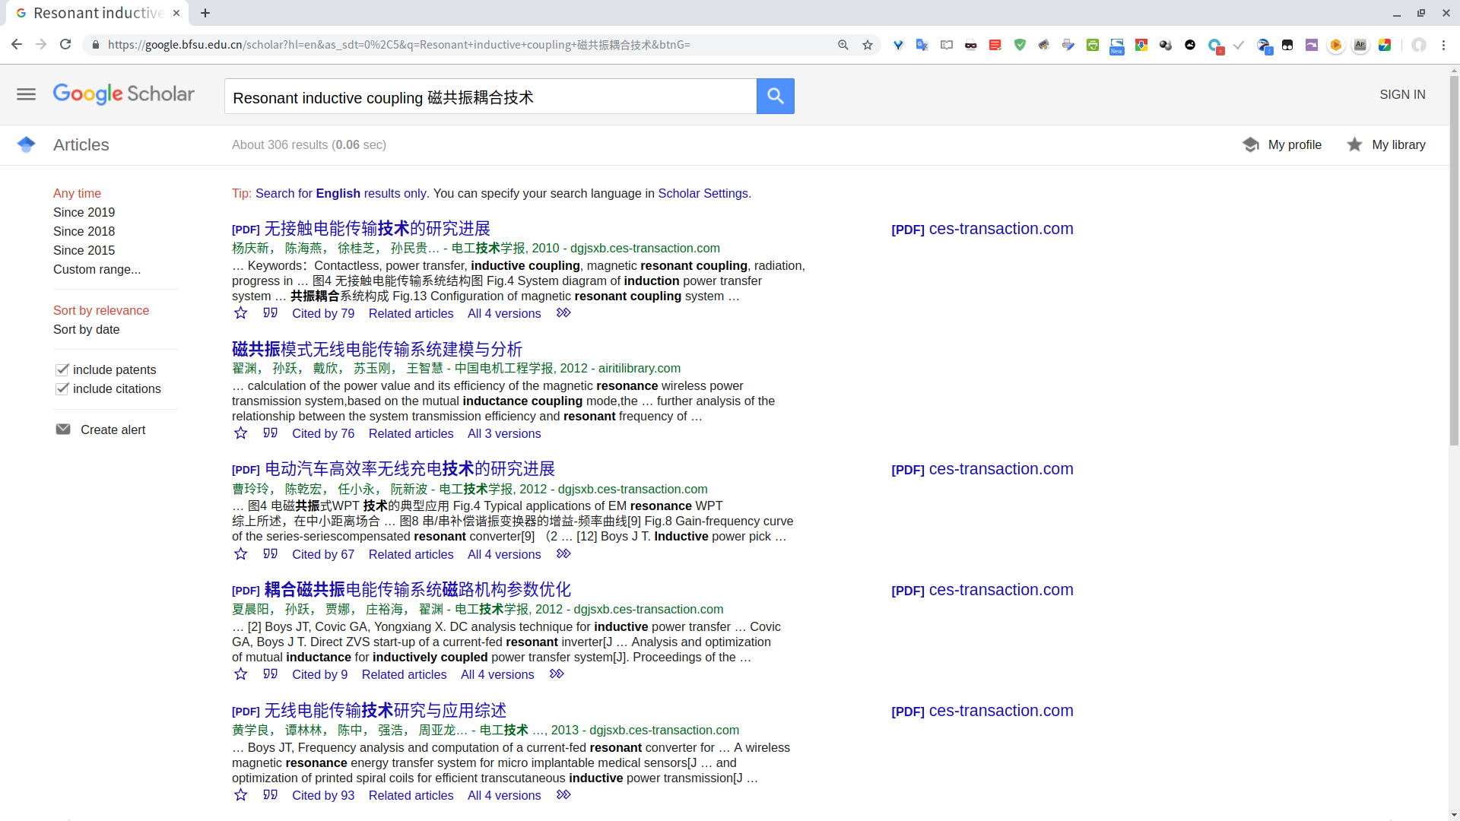
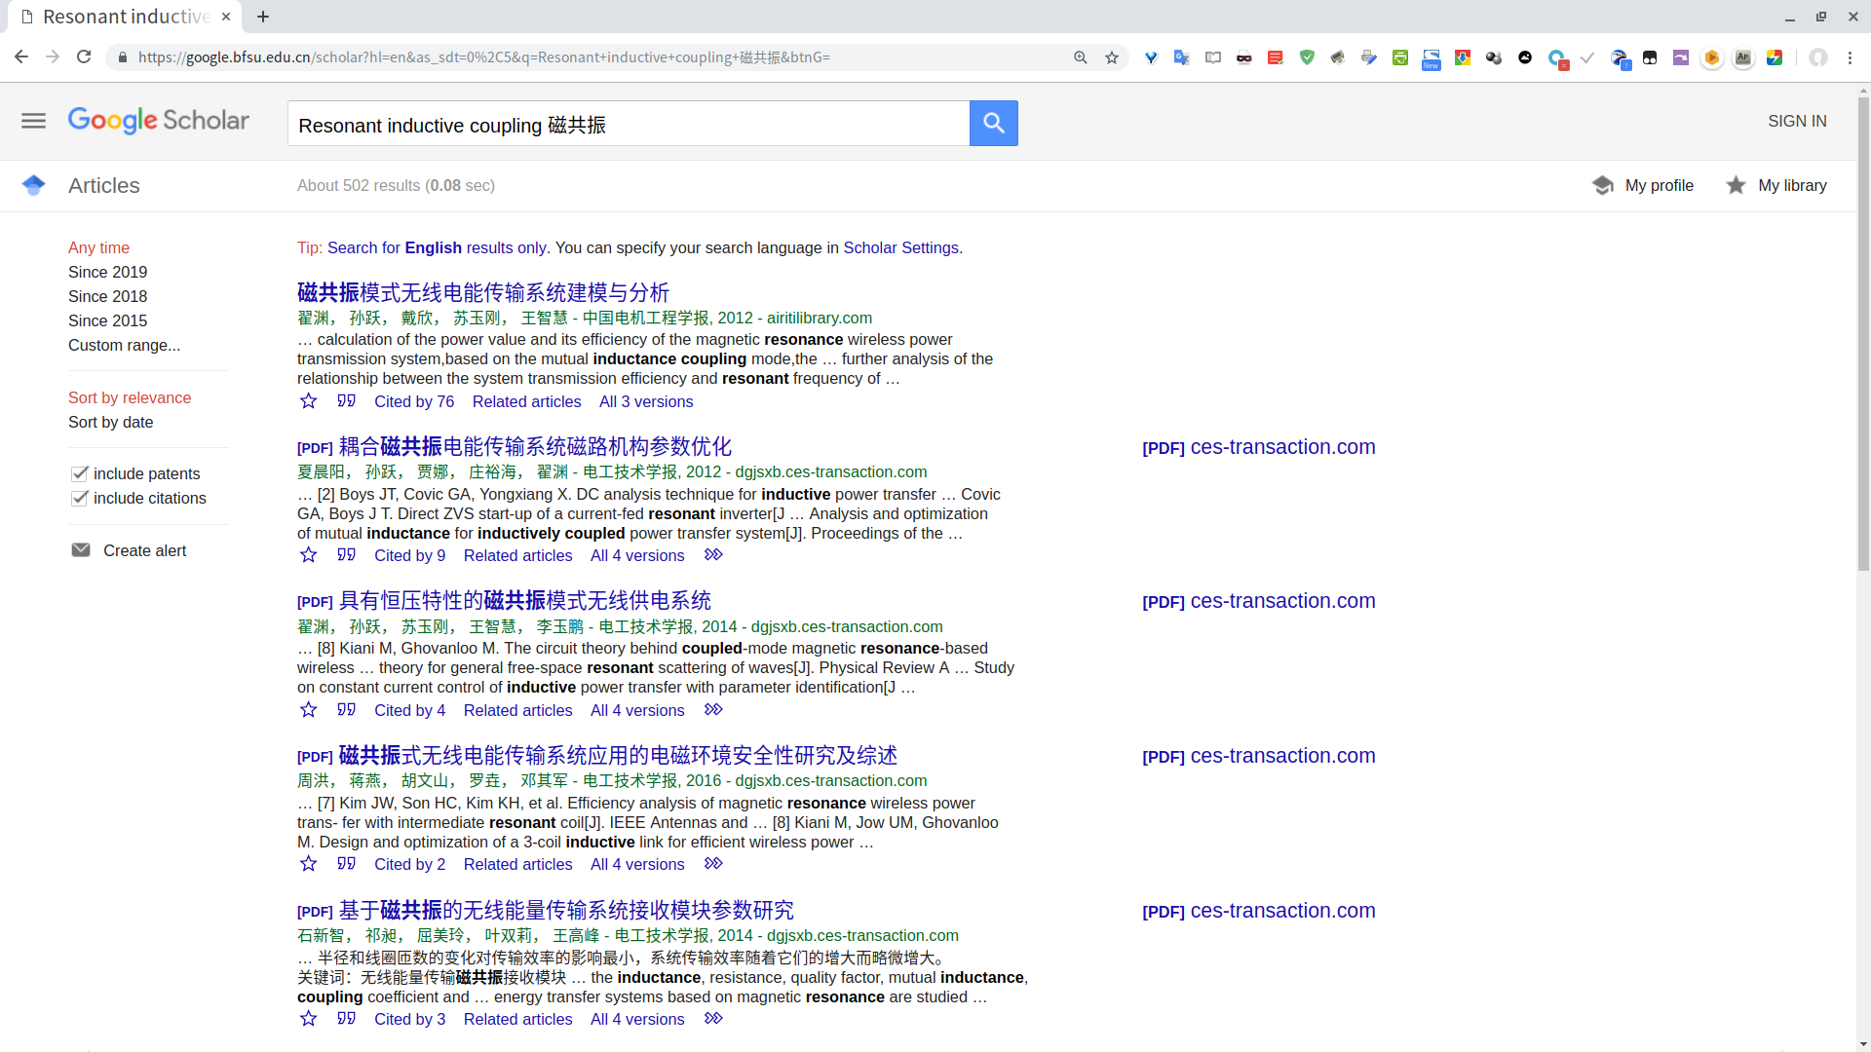
谷歌学术中查证维基百科所给译文，逐步添加诱导词。
Notes:
1.直接输入“Resonant inductive coupling 磁共振耦合技术”，没有得到直接对应的结果，但观察发现确实属于无线充电领域
2.再输入“Resonant inductive coupling 磁共振”，猜测问题可能出在“磁共振”的译法上

Slide 16
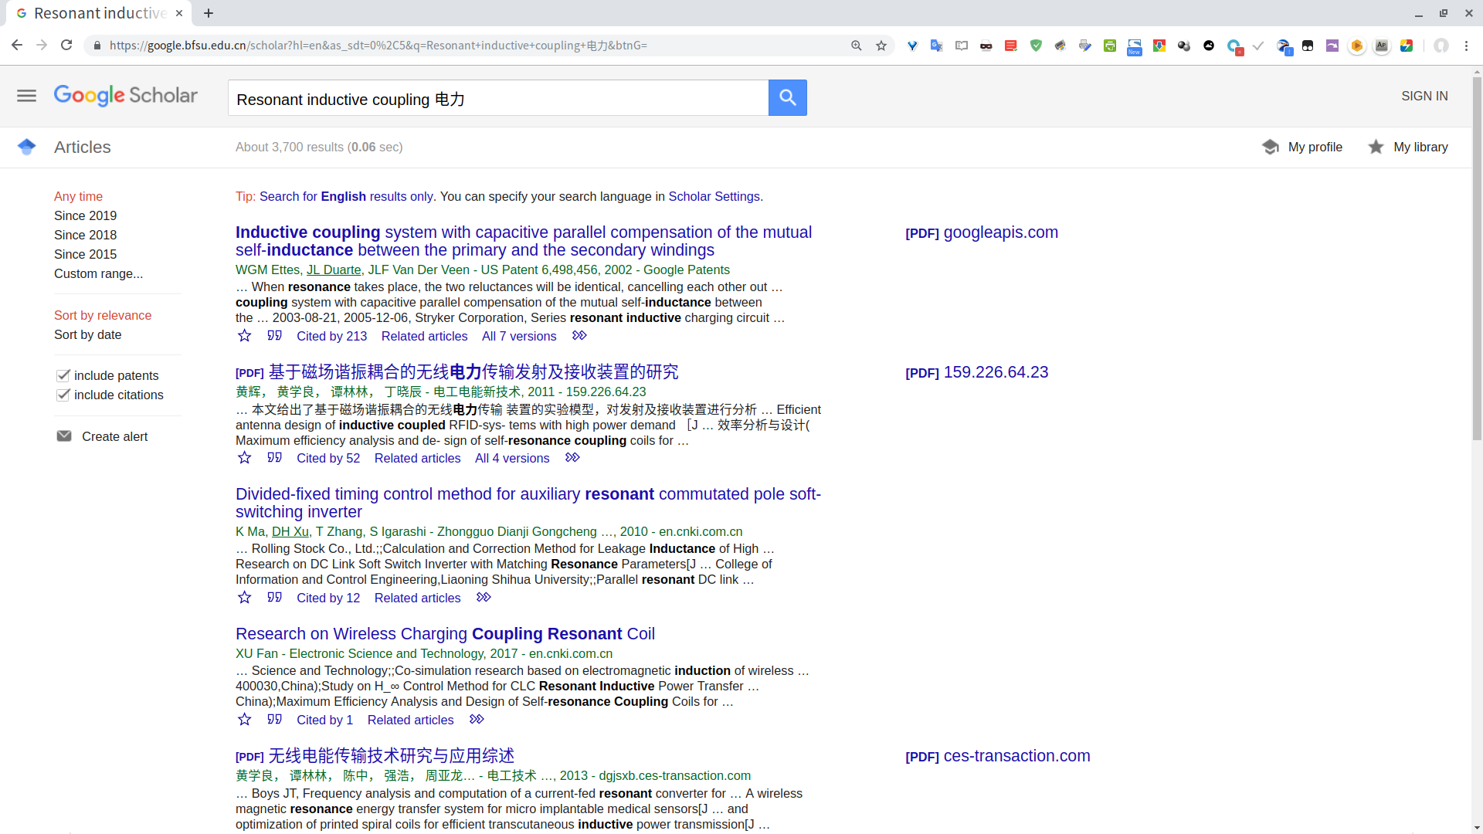
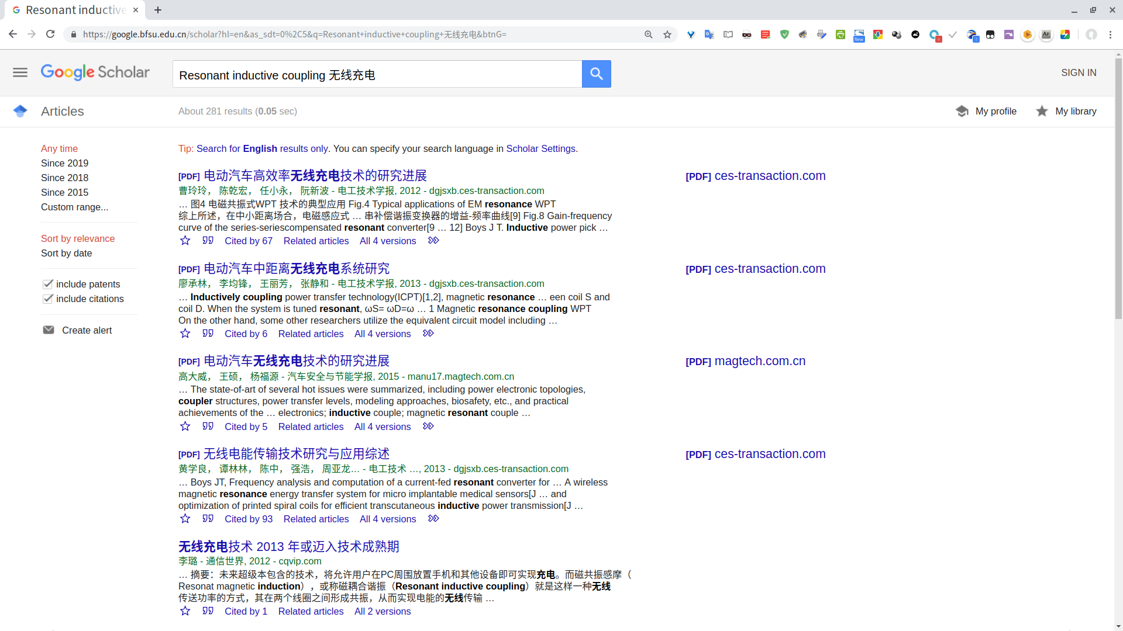
可知 “Resonant inductive coupling”为对应英文，其还有“谐振感应耦合”等译法
Notes:
3.将诱导词范围扩大， 分别搜索“电力”和“无线充电”，可发现“无线充电”这一页有搜索结果将“Resonant inductive coupling ”翻译为“磁耦合谐振”，结合维基百科“諧振感應耦合”的译法，可初步判断“Resonant inductive coupling ”就是要找的英文术语

Slide 17
1.3 Google Patents
https://patents.google.com
专利翻译
ANTI-LOCK FISHING ROD SECTION
An anti-lock fishing rod section (1) is characterized in that a spiral cross grain circular groove (3) is dug and formed in the outer surface of a connector (2) and penetrates through the start end (4) and the tail end (5) of the connector (2). The anti-lock fishing rod section (1) has the advantages that the spiral cross grain circular groove (3) in the surface of the connector (2) is communicated with the start end (4) of the connector (2), a groove-shaped gap can be reserved between the connector (2) and the inner surface of the thin end of an upper rod section after the connector (2) and the upper rod section are buckled, air can easily and freely flow in and out through the groove-shaped gap even when the connector (2) is immersed in water, and the lock without shrinkage can be avoided; due to spiral cross grains, rotary knob type shrinkage can be carried out during shrinkage, friction can be reduced, and the abrasion on the connector (2) is relieved; due to the fact that the contact area is reduced, contact force can be transmitted more smoothly, the transmission effect is better, and the rod breaking phenomena is reduced; and according to a fishing rod with the anti-lock fishing rod section (1), the lock phenomenon can be avoided, and the service life of the fishing rod can be prolonged.
。

Slide 18
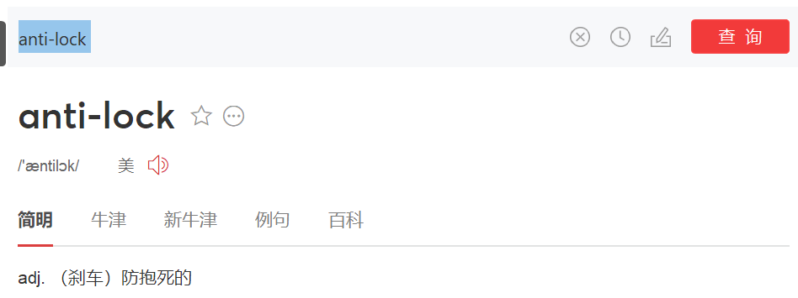
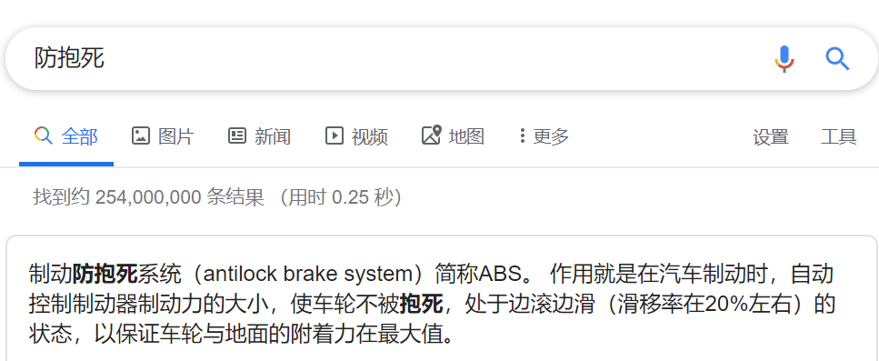
搜索“防抱死”时，所有的显示结果都默认搜索汽车的防抱死制动系统（ABS），但我们要解释的是鱼竿节使用的专利技术，这两者的技术原理可能不一致，直接使用“防抱死”，会不会造成读者误解？
Notes:
首先我们遇到的问题是专利名中anti-lock的翻译。我们在电子辞典中输入anti-lock，我们得到的翻译是“防抱死的”。但根据生活经验，防抱死一般都是形容汽车的制动系统，我们不太确定能否采用“防抱死”。搜索“防抱死”时，所有的显示结果都默认搜索汽车的防抱死制动系统（ABS），但我们要解释的是鱼竿节使用的专利技术，这两者的技术原理可能不一致，直接使用“防抱死”，会不会造成读者误解？

Slide 19
An anti-lock fishing rod section (1) is characterized in that a spiral cross grain circular groove (3) is dug and formed in the outer surface of a connector (2) and penetrates through the start end (4) and the tail end (5) of the connector
防抱死鱼杆节(1)的特征是在接头(2)的外表面挖出并形成螺旋交叉纹圆槽(3)，并穿过接头的起始端(4)和尾端(5)
是不是自己都不敢相信自己翻译出来的东西？！
是不是强烈地想要看图说话？！
Notes:
第二个问题是，我们看第一句，这一句是形容该专利钓鱼竿的特征。但我们乍一看，a spiral cross grain circular groove (3) is dug and formed in the outer surface of a connector (2) and penetrates through the start end (4) and the tail end (5) of the connector，我们很难通过这句话在头脑中形成这个鱼竿的形象，我们粗略的翻译出它的字面意思：防抱死鱼杆节(1)的特征是在接头(2)的外表面挖出并形成螺旋交叉纹圆槽(3)，并穿过接头的起始端(4)和尾端(5)。但是我们非常不确定是否应该这样翻译。

Slide 20
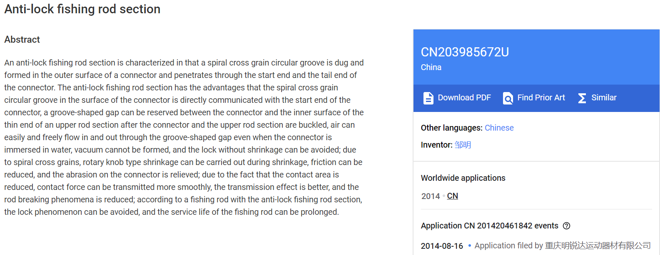
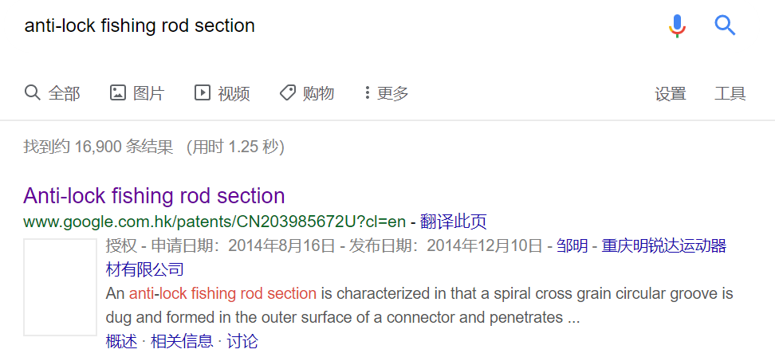
Notes:
我们在Google Patents中搜索专利名“ANTI-LOCK FISHING ROD SECTION”，我们发现patents收录了这一篇专利。国家知识产权局的官方文件说明：申请发明专利的，申请文件应当包括：发明专利请求书、说明书摘要（必要时应当提交摘要附图）、权利要求书、说明书（必要时应当提交说明书附图）。因此我们点击进去查看该专利的具体说明内容。当我们看到专利号的时候感到了狂喜，因为这是一份中国专利，我们还得到了两个信息，一发明人是邹明，而是申请人是重庆明锐达运动器材有限公司

Slide 21
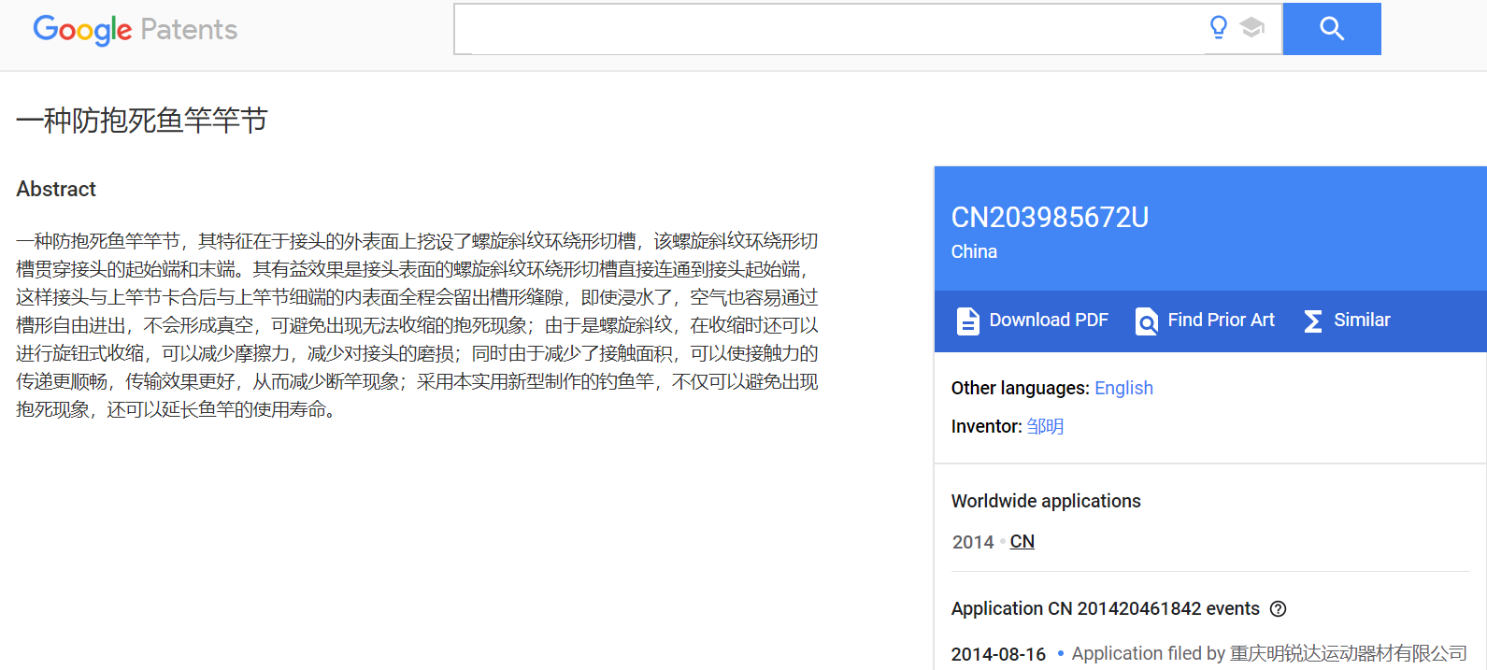
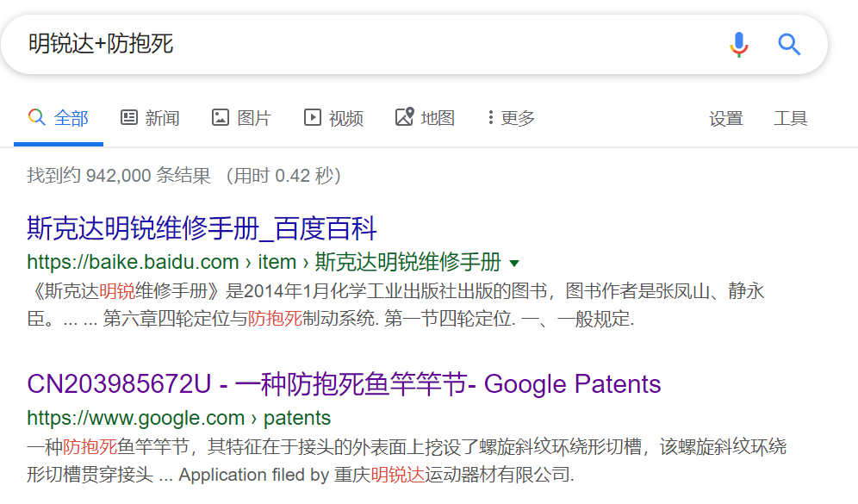
Notes:
因为搜索发明人，有很大概率会出现重名的情况。我们选择“明锐达”为诱导词，我们虽然不确定防抱死是不是正确翻译，但它毕竟是该专利的标志性技术，我们可以暂且将其设为另一个诱导词。搜索“明锐达+防抱死”。我们在Patents发现了该专利的官方专利说明书。我们点进去后对照双语文本，发现是完全对应的！

Slide 22
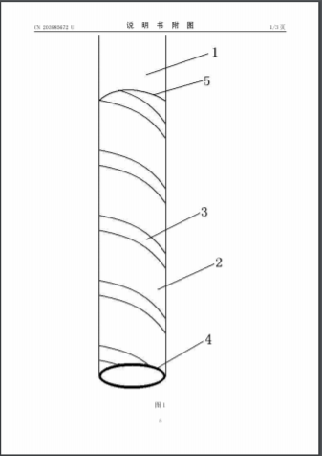
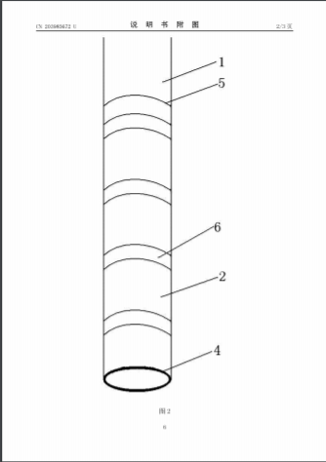
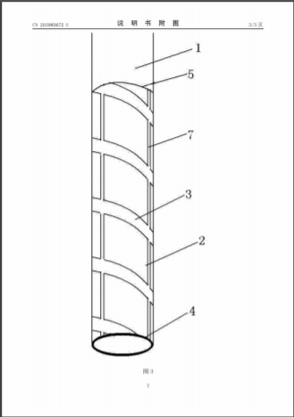
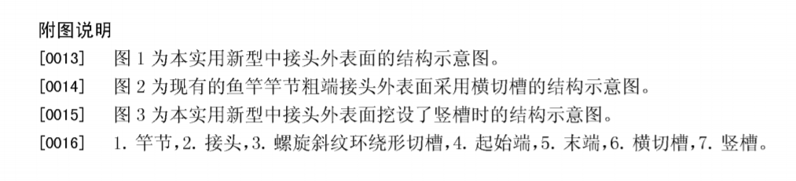
Notes:
因为源文本大量描述该鱼竿的外形特征和各部分构造，我们想要找到该专利的设计图。当我们下载Patents提供的PDF文件后，文件中就详细地描述了鱼竿的各个部件并提供了配图，能够帮助我们更好地理解原文，生成译文。

Slide 23
02
PART
翻译优化&商用软件
Google Trends
Google Ngram Viewer
Google Ads
Google Analytics
Notes:
模板来自于 http://meihua.docer.com/

Slide 24

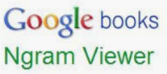


Google优化&商业工具
Google Trends
Google Ngram Viewer
分析用户在Google中搜索过的条目趋势变化，并在世界地图中显示出关注差异
1500-2008年出版图书语料库
8种语言：英、法、德、意、西、俄、希伯来语、汉语
Google Analytics
Google Ads
为网站和应用提供数据统计服务，分析用户行为，提升服务
广告投放，优化工具，
关键词分析效果更好。

Slide 25
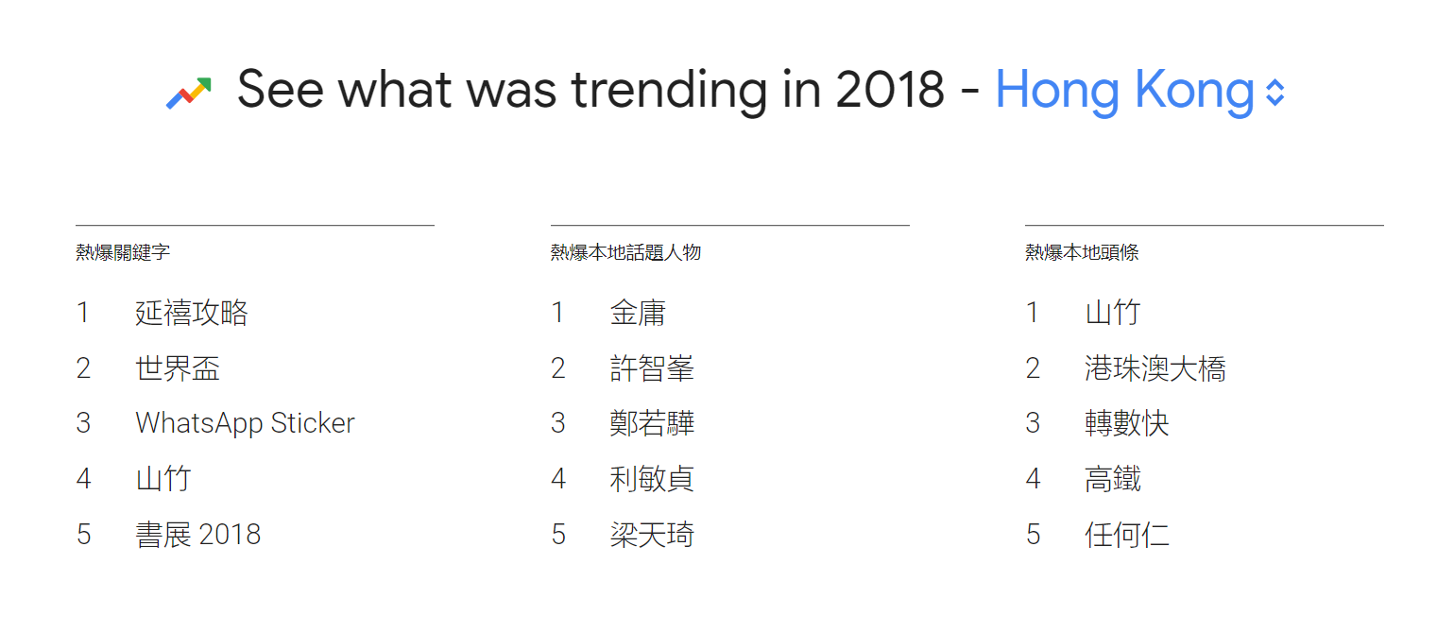
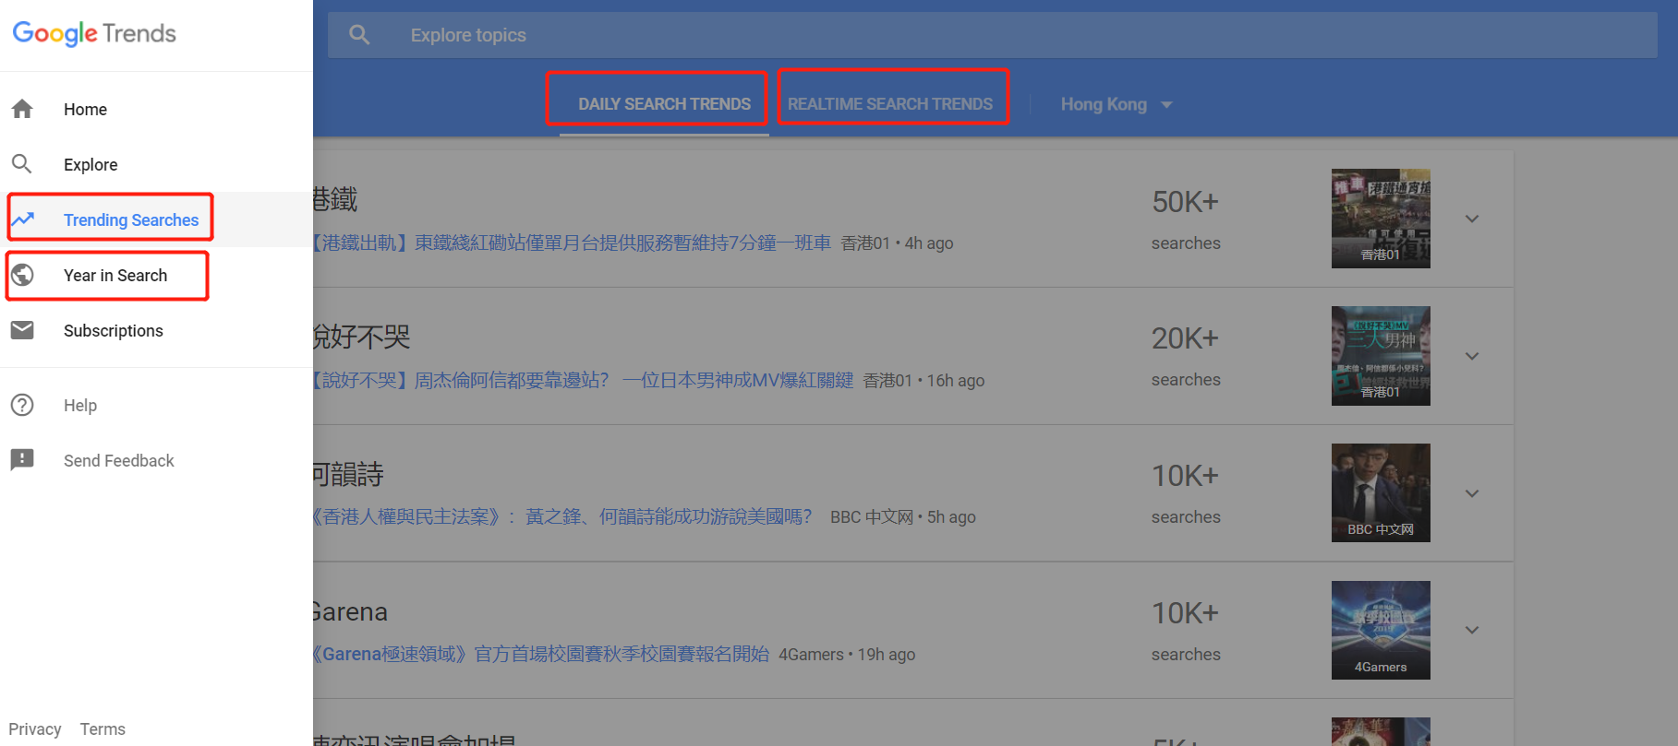
2.1 Google Trends
https://trends.google.com/trends/?geo=US
各地区搜索趋势
Daily Search
Realtime Search
Year in Search
Notes:
Google Trends：分析用户在Google中搜索过的条目趋势变化。
主要有三个功能：日搜索，实时搜索和年度搜索汇报

Slide 26
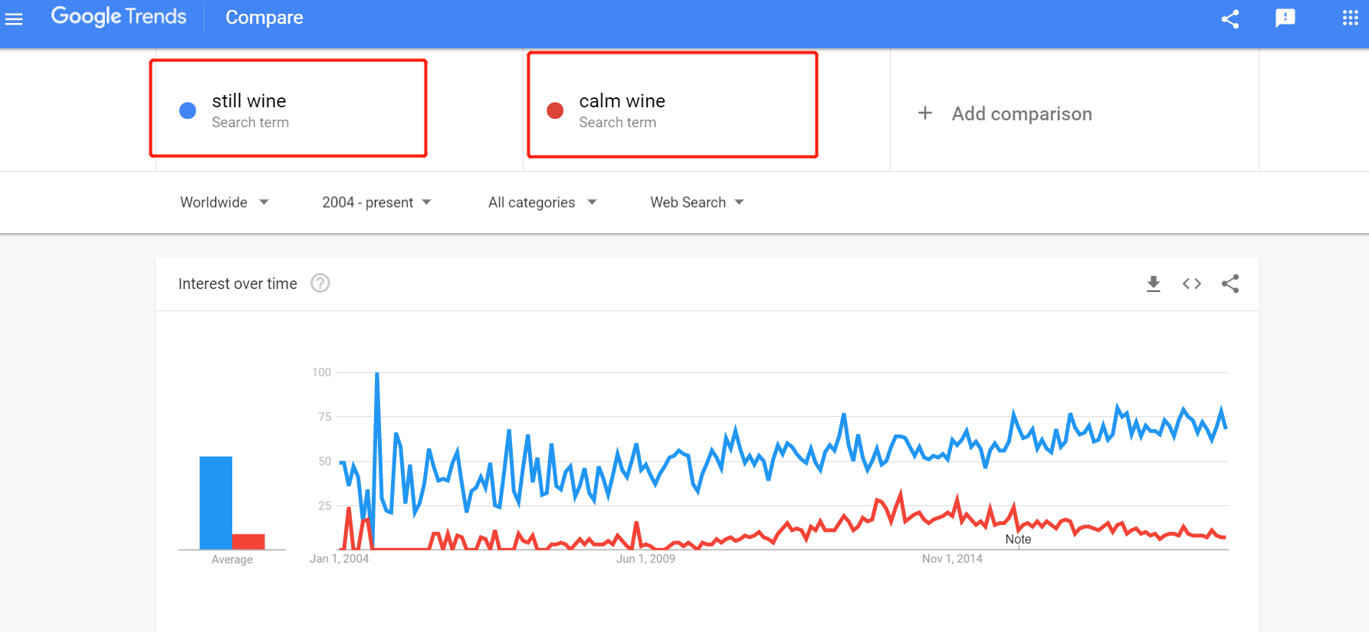
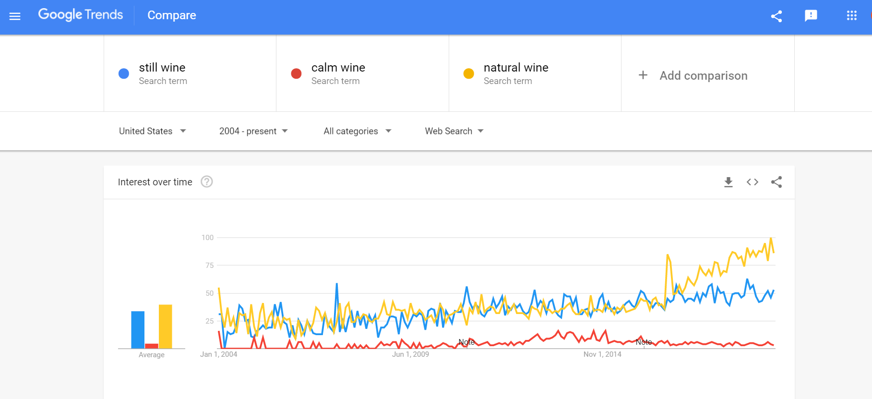
搜索具体词汇对比
翻译案例:平静型葡萄酒
Still wine vs calm wine
Notes:
翻译案例中的平静型葡萄酒，助教给出的辩证性提示 calm
但是我们经过之前的谷歌搜索和图片搜索，基本可以确定是still wine。我们可以通过Trends来看一下这两个词使用对比。
But:在互评中还看到有人翻译为natural wine，如果我们只以trends为工具，就看到 natural wine用的更多。
猜测原因：可能和近年来食品行业都推崇纯天然的特性，一个行业营销的噱头。
所以由此可见 Trends这一工具因为没有上下文语料只能看趋势，因此只能作为辅助工具来辅助搜索，最终确定翻译还需使用更精确工具。

Slide 27
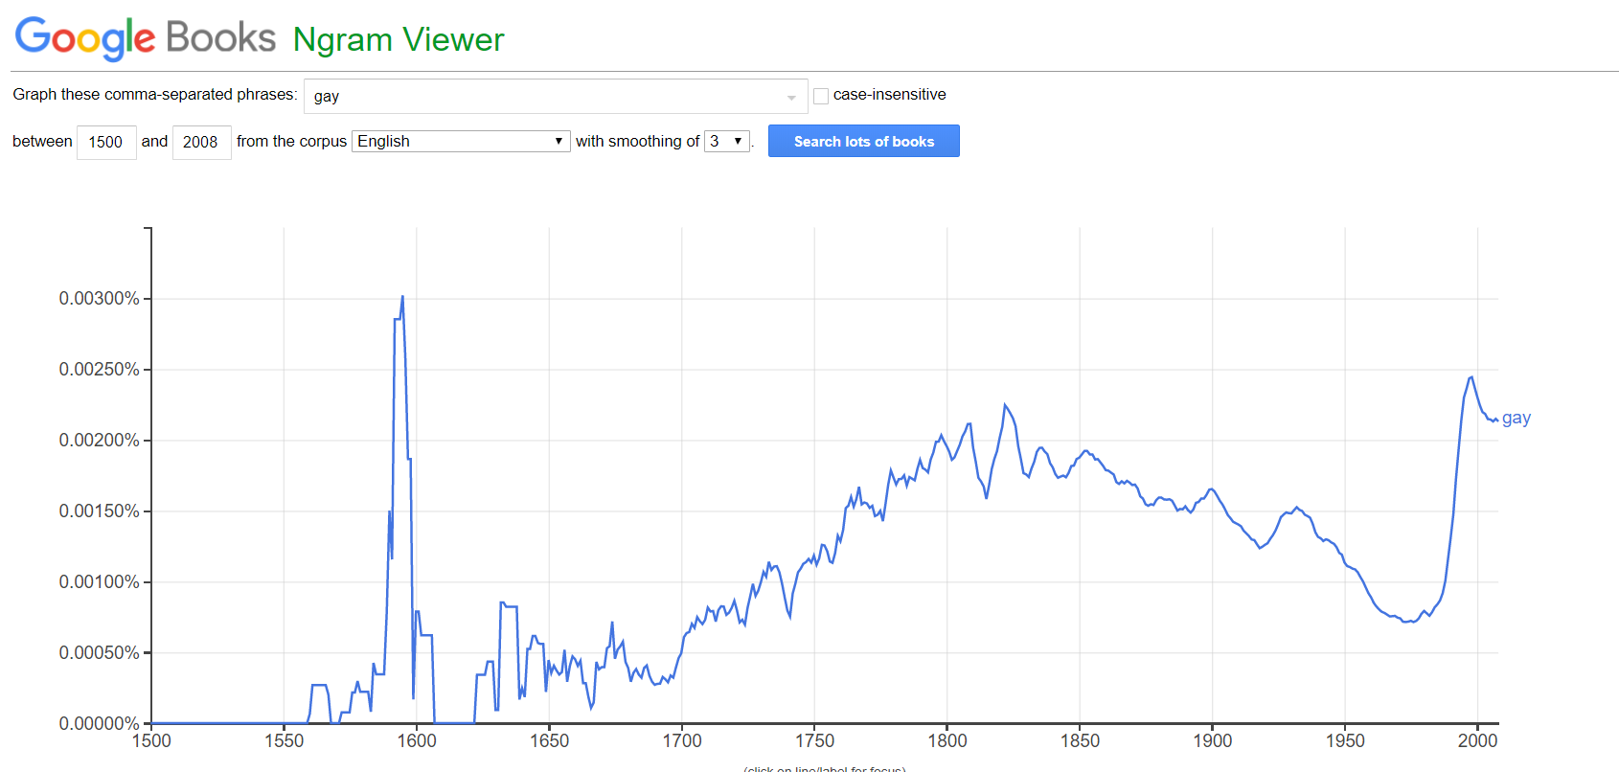
2.2 Google Ngram Viewer
https://books.google.com/ngrams
查询词语使用
翻译案例: gay词义的变化
Notes:
Google Ngram:1500-2008年出版图书语料库,8种语言：英、法、德、意、西、俄、希伯来语、汉语
我们博婷老师课上所关注的词义变化，有人分析过guy这个词，老师提到gay这个词也有变化。
我们就可以用这个工具进行查询

Slide 28
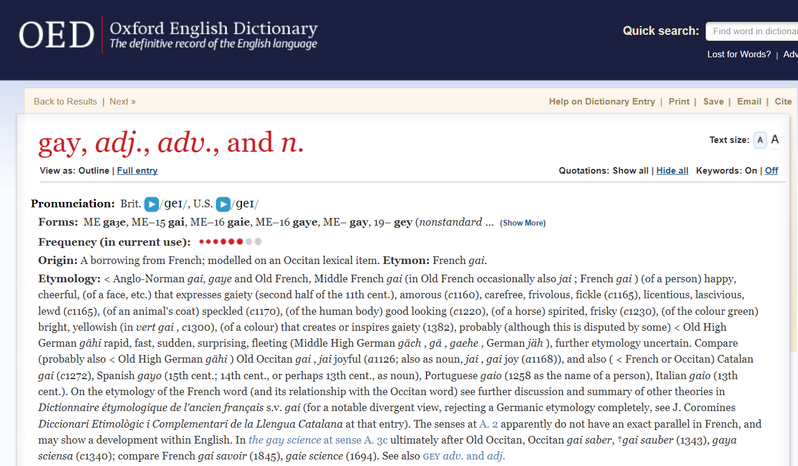
Notes:
可以看到oed字典解释，最初gay这个词是表示高兴的愉快的。
到1920年左右，衍生出同性恋，但由于当时恐同等思想，所以使用有所下降。
而近年来，随着对平权运动和LGBT这一群体的关注，这个词使用又有所增加。

Slide 29
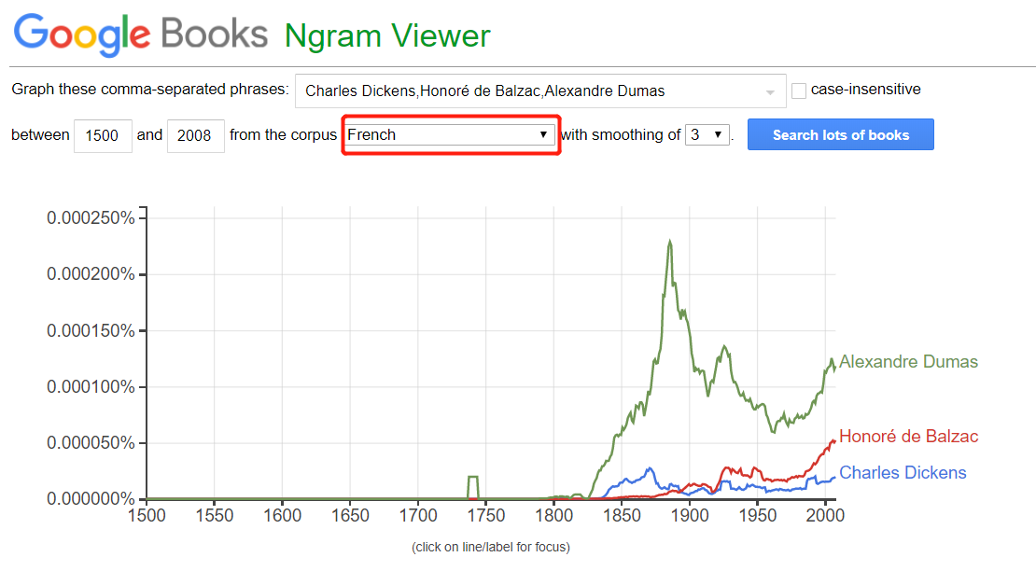
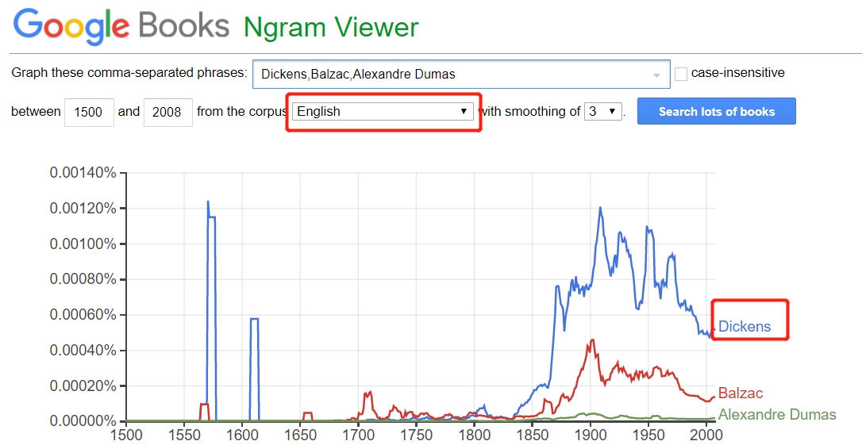
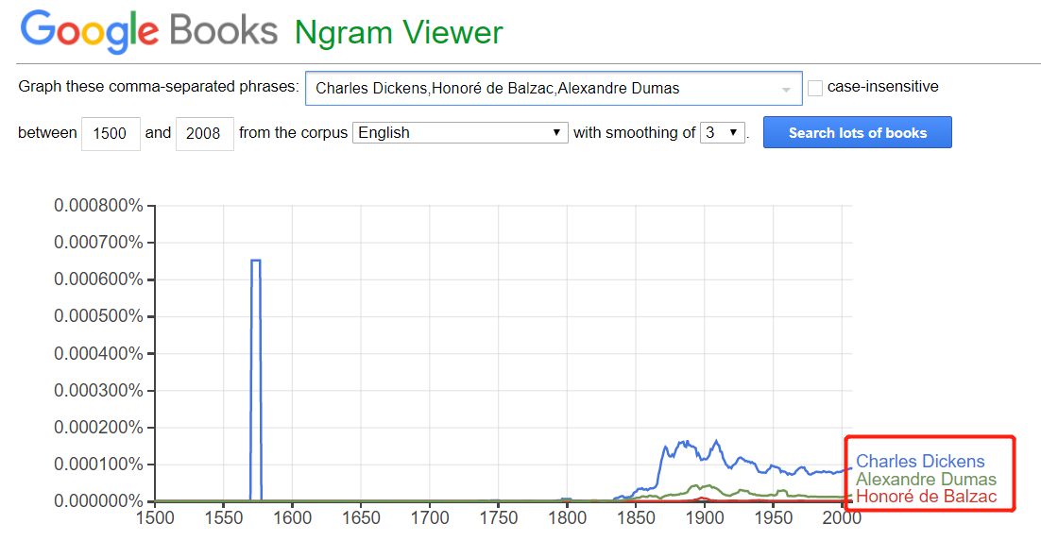
搜索词汇比较
翻译案例: Dickens, Balzac, Alexandre Dumas,
Notes:
还是在博婷老师翻译作业中，我们翻译的一篇文章说狄更斯比巴尔扎克和大仲马更受欢迎。
那对于我们中国人而言对这几个作家只是听说过，但如何能证明其更受欢迎，就可以用Ngram这一工具查看
但是这里其实也发现一个问题，刚开始我们发现似乎是对的，但是搜索全名发现差距没有那么大，
但我们都知道巴尔扎克和大仲马是法国作家，如果以英文语料库搜索似乎不太公平，
切换到法语语料库，我们又会发现不一样趋势。
总结：从这里我们可以看到因为语料库语言不同，搜索出来的东西对比趋势就是不同的。
所以这个软件依然只能做辅助类软件。

Slide 30
Google Trend vs Google Ngram Viewer
Google Ngram Viewer
Google Trends
时间： 1500-2008
时间： 2004-present
词
的
趋
势
分
析
来源：已出版书籍
来源：Google搜索

Slide 31
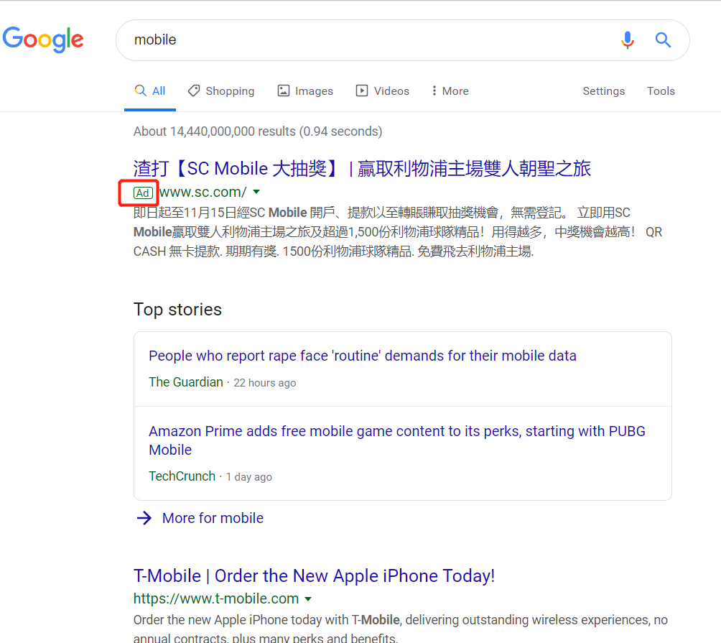
2.3 Google Ads Google Keyword Planner
https://ads.google.com/aw/keywordplanner/home?
使用场景
内容优化，选词
品牌声量分析，竞品分析
Notes:
Google Ads
原名 Google AdWords，是 Google 公司主要的广告服务产品，也是 Google 的主要收入来源，发布于2000年10月23日。它为文本广告、横幅广告和多元媒体广告提供每点击成本（CPC）、千人点击成本（CPM）和指定站点广告发布服务。

Slide 32
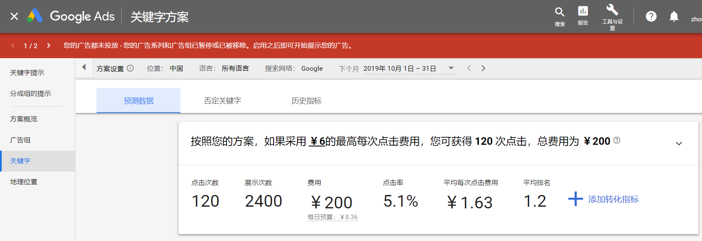
Notes:
我们主要介绍 Google Keyword Planner，或称 Google 关键字方案，使用该服务，可以在 Google 搜索的结果界面中显示我们的广告，如图所示。我们搜索 mobile 一词，渣打银行的广告出现在结果页的上方位置。
我们进入 Google Keyword Planner，在搜索框输入关键词后可以返回有关关键字的数据，如图所示。我们看到 mobile 的平均月搜索量和 phone 处于一个量级，而广告价格却相差不少。假设我们的公司是做手机相关业务的中国企业，需要拓展英语国家业务而预算不足时，我们将手机的翻译换做 mobile，而避免 phone 一词，以节约成本。

Slide 33
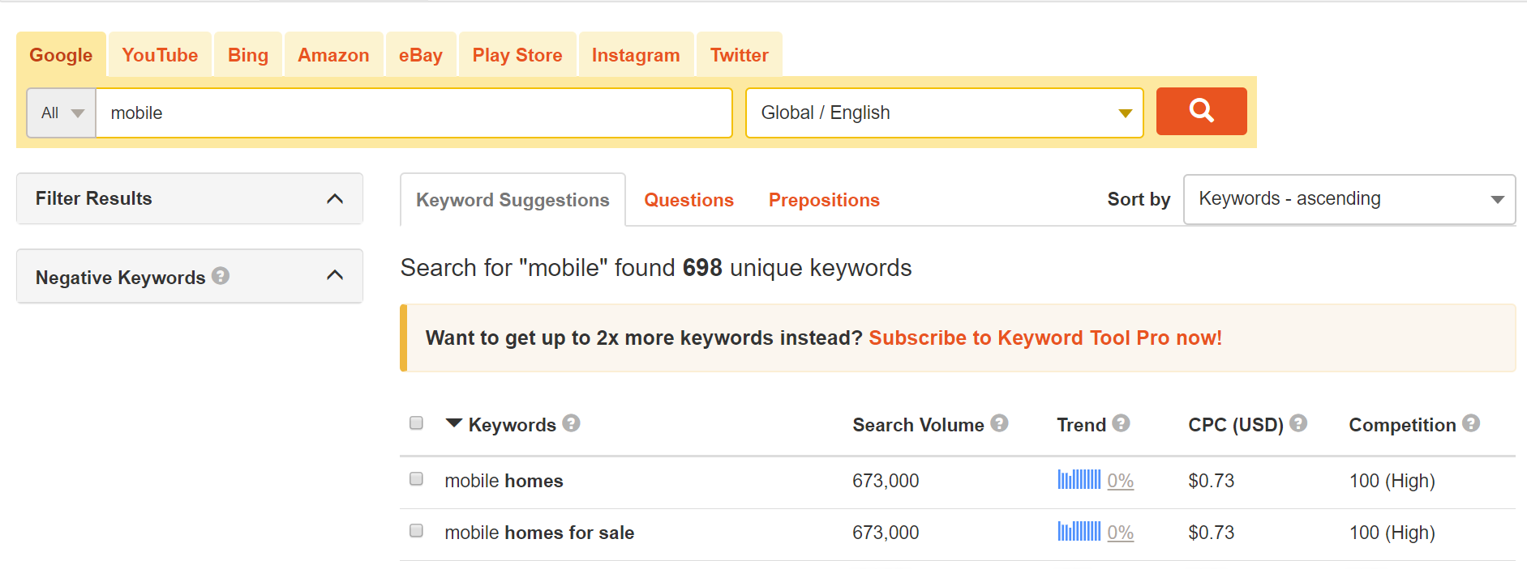
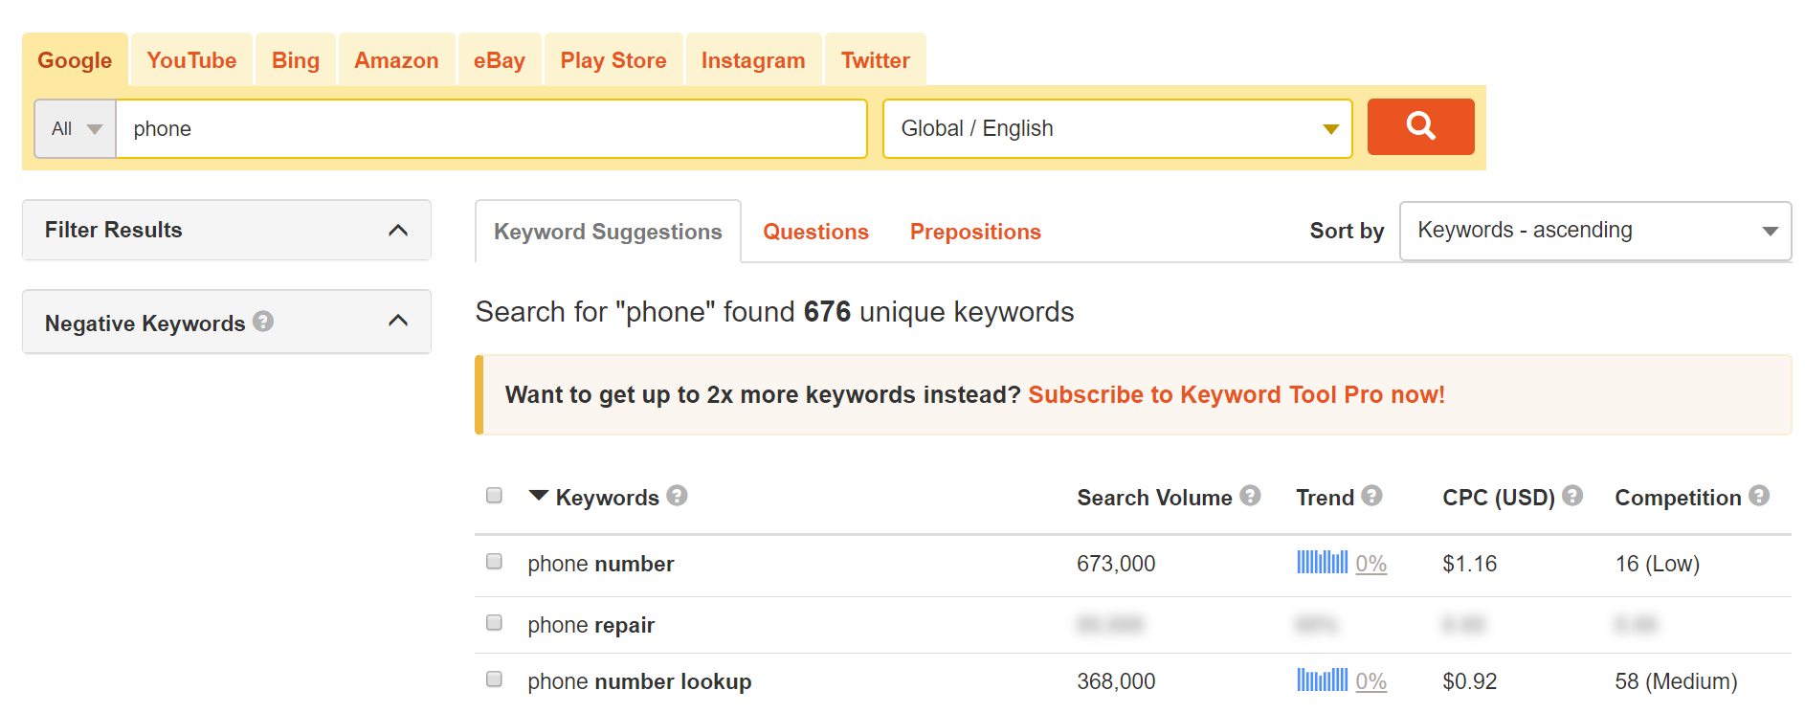
Keyword Tools
https://keywordtool.io/search/keywords

Slide 34
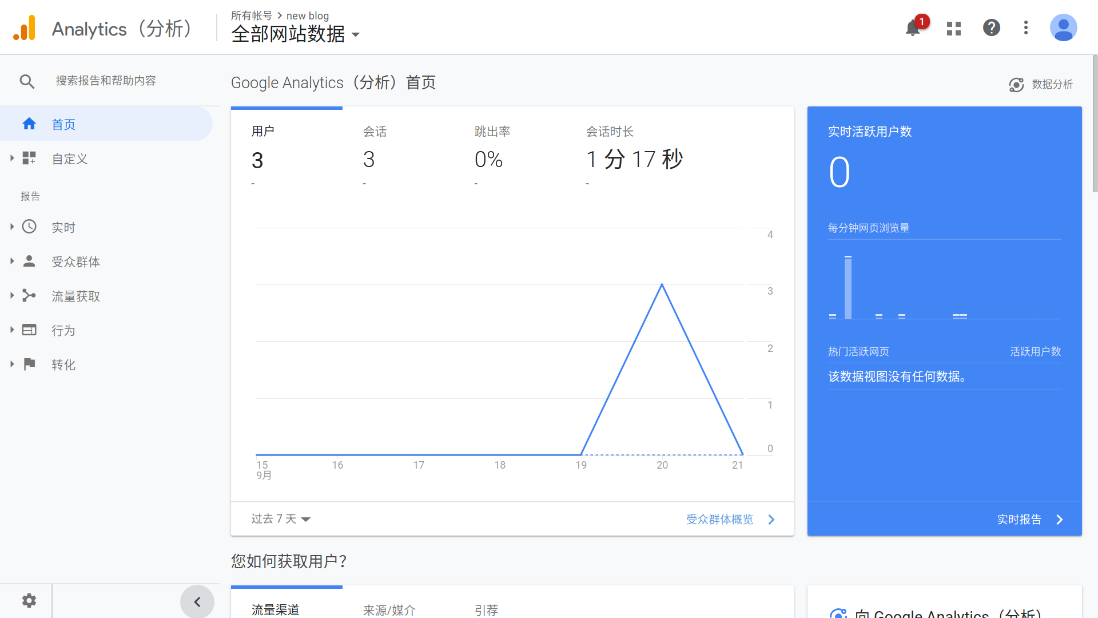
2.3 Google Analytics
https://analytics.google.com
首页
Notes:
如图所示，是 Google Analytics 的首页。这是高垚鑫同学（我）用他（我）在 GitHub 上托管的个人网站作为分析对象而得到的结果。我们可以在页面左侧的菜单抽屉里面看到 Google Analytics 主要提供五大报告，分别是实时、受众群体、流量获取、行为和转化。下面主要介绍几个对翻译或本地化有用的数据。

Slide 35
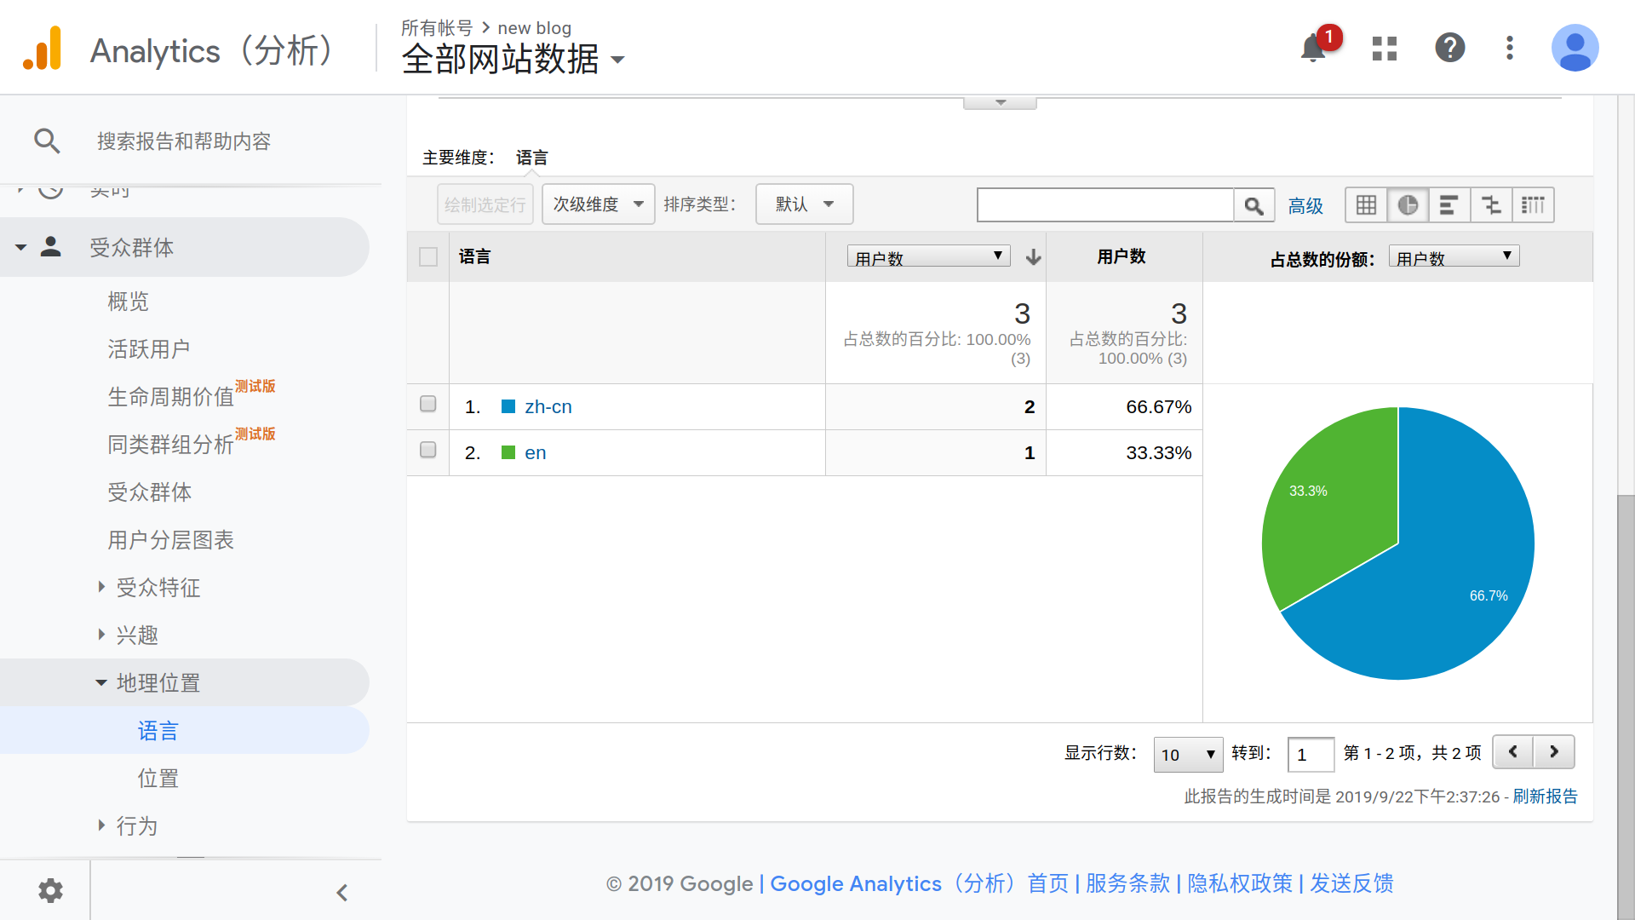
受众群体 -> 地理位置 -> 语言
Notes:
我们依次进入报告中的受众群体 -> 地理位置 -> 语言。在这里我们可以看到所有访问网站的用户其访问设备所设定的语言。在这里，是两位简体中文用户和一位英文用户。右侧的饼图更直观地显示了各语言占总数的份额。
那么该数据对翻译或本地化的用途是什么呢？
总之，Google Analytics 可以为我们提供网站中可供分析的数据，我们可以通过这些数据更好地进行本地化工作，提升用户体验。

Slide 36
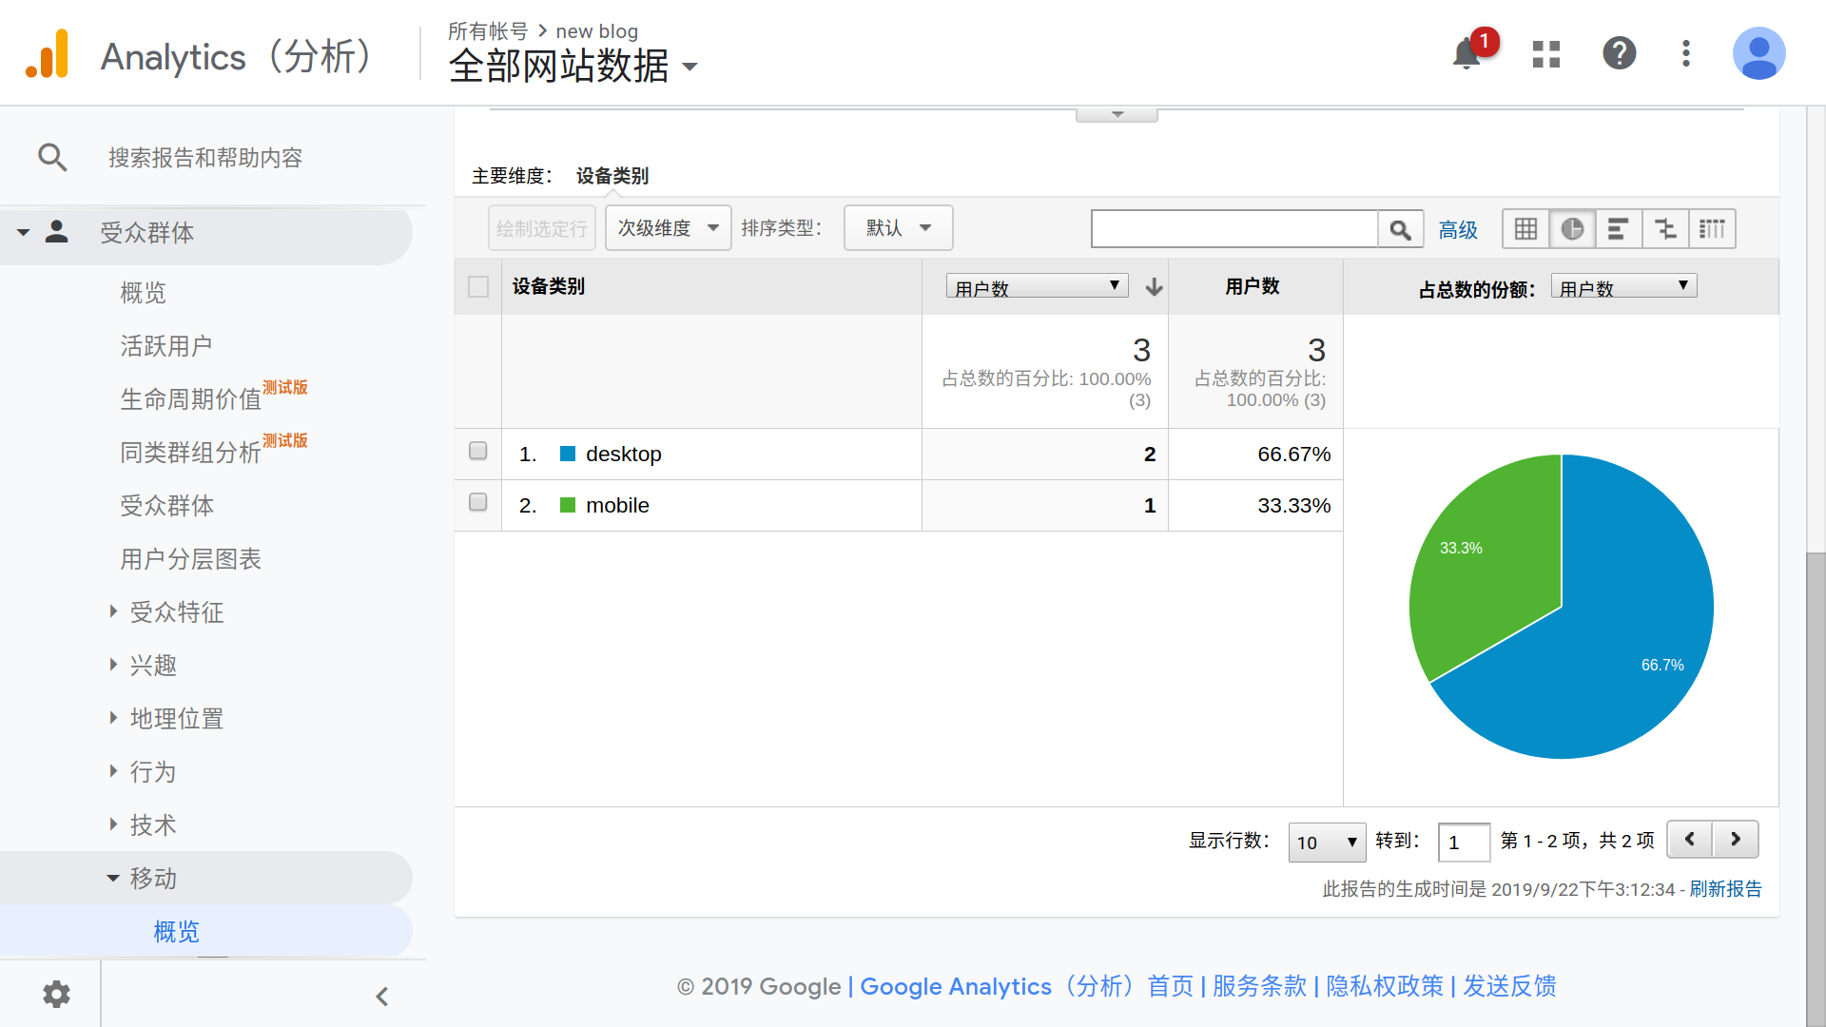
受众群体 -> 移动 -> 概览
Notes:
我们依次进入报告中的受众群体 -> 地理位置 -> 语言。在这里我们可以看到所有访问网站的用户其访问设备所设定的语言。在这里，是两位简体中文用户和一位英文用户。右侧的饼图更直观地显示了各语言占总数的份额。
那么该数据对翻译或本地化的用途是什么呢？
总之，Google Analytics 可以为我们提供网站中可供分析的数据，我们可以通过这些数据更好地进行本地化工作，提升用户体验。

Slide 37
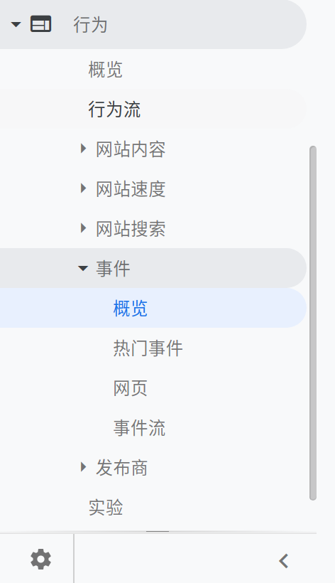

行为->事件->概览->Google Website Translator
Notes:
我们依次进入报告中的受众群体 -> 地理位置 -> 语言。在这里我们可以看到所有访问网站的用户其访问设备所设定的语言。在这里，是两位简体中文用户和一位英文用户。右侧的饼图更直观地显示了各语言占总数的份额。
那么该数据对翻译或本地化的用途是什么呢？
总之，Google Analytics 可以为我们提供网站中可供分析的数据，我们可以通过这些数据更好地进行本地化工作，提升用户体验。

Slide 38
03
PART
谷歌其他补充软件
Google Flights
Google Alerts

Slide 39


3.1 Google Flights
https://www.google.com/flights?hl=en
Hospitality----餐饮/酒店/评论
翻译案例：这家酒店拥有混合宿舍和女性专用宿舍，最多可容纳 8 位客人，客房内设有浴室。所有客房均提供免费 Wi-Fi、储物柜和带隐私屏障的双层床。私人客房设有平板电视和休息区，套房设有独立的起居室。
提供免费欧陆式早餐。其他设施包括现代美式/以色列餐厅、别致的鸡尾酒吧、电视休息室、屋顶泳池和人气酒吧。

Slide 40


Slide 41

3.2 Google Alerts
https://www.google.com/alerts
简介
快讯，邮件形式发送相关资讯至Gmail，可设置摘要形式，支持个性化。
可通过快讯关注行业内最新文章，追踪业界动态

Slide 42



总体设置
分别设置

Slide 43



Slide 44
参考文献
https://blog.csdn.net/albertjone/article/details/72902713
华文慕课 计算机辅助翻译
Collier, Michael P., Robert H. Webb, and Edmund D. Andrews. "Experimental flooding in Grand Canyon." Scientific American 276.1 (1997): 82-89.
How to Use Google Trends: 10 Mind-Blowing Tricks for Entrepreneurs：https://sg.oberlo.com/blog/google-trends
How to Use Google Insights and Google Trends：https://blog.hubspot.com/customers/bid/109571/how-to-use-google-insights-and-google-trends
一个玩得停不下来的Google神器：Ngram https://zhuanlan.zhihu.com/p/20165483

Slide 45
7. Google Ngram & Google Trends: Two Google Tools No One Ever Talks About http://redshiftwriters.com/2019/02/18/google-ngram-google-trends-two-google-tools-no-one-ever-talks-about/
8. 2019年该如何使用新版Google Keyword Planner https://zhuanlan.zhihu.com/p/61302794
9. 如何利用Google Keyword Planner 找出你的行业一千个有用的关键词https://zhuanlan.zhihu.com/p/26283514
10. Using Google Trends for Influenza Surveillance in South China https://journals.plos.org/plosone/article?id=10.1371/journal.pone.0055205
11. 葛晓华.Sketch Engine的核心功能和应用前景[J].外语电化教学,2017,176:23-30.

Slide 46
12. 张 鸰. Sketch Engine工具在词汇搭配和同义词辨析教学上的应用[J]. 外语电化教学,2008,120:75-78.
13. 刘金燕. 基于Sketch Engine 的英汉近义词差异研究[J].2019,19(6):95-100.
14. 崔玉洁,廖坤. 借助八爪鱼采集器实现过刊网刊元数据的自动提取[J].2016,28(5):485-488

Slide 47


